Slide 1
100 000 entrepreneurs
Transmettre aux jeunes la culture d’entreprendre

Slide 2
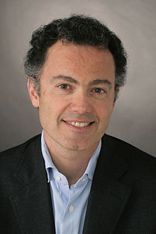
Un mouvement national*
Projet
associatif
Association d’intérêt général
Créée en 2007
Partenariat Education
Nationale
Public
Jeunes
de 13 à 25ans
Concept
Témoignages d’Entrepreneurs
« Entreprendre » est un état d’esprit, qui signifie se mobiliser
autour d’un projet et le concrétiser.
Il peut s’agir de créer une entreprise ou une association, lancer un nouveau produit, appréhender un nouveau marché, etc..
Philippe HAYAT, fondateur et président
Créateur et dirigeant d’entreprises
Fondateur de la filière « Entrepreneuriat » de l’Essec et de Sciences Po
Ecrivain
‹#›
*Financé par les subventions publiques (43,3%), le mécénat d’entreprises (35,5%) et la taxe d’apprentissage (21%).

Slide 3
Projet
associatif
Transmettre la culture et l’envie d’entreprendre aux jeunes
Objectifs :
Contribuer à l’orientation et l’insertion professionnelle
Encourager les jeunes à réaliser leurs ambitions
Montrer aux jeunes qu’il n’y a pas de fatalité en raison de ses origines ou de son sexe
Donner aux jeunes des rôles modèles
Transmettre les valeurs entrepreneuriales
‹#›

Slide 4
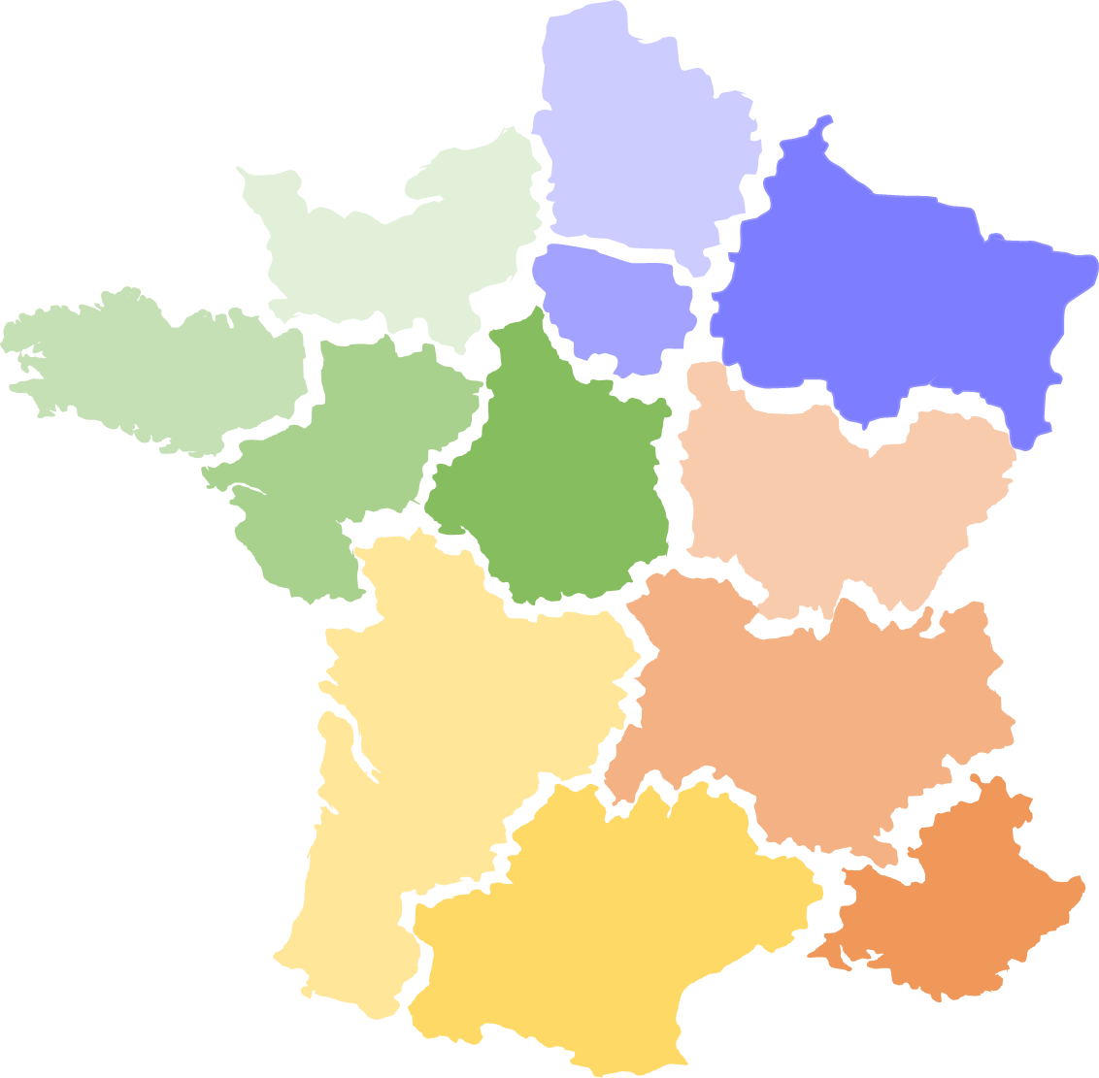
Chiffres clés
2019-2020
Hauts-de-France
100 interventions
1895 jeunes
Normandie
59 interventions
1139 jeunes
IDF
718 i.
14420 j.
Grand Est
25 interventions
332 jeunes
Bretagne
36 interventions
413 jeunes
2 166 interventions
85 départements d’action (métropole et Outre-Mer)
45 561 jeunes sensibilisés
551 660 jeunes depuis 2007
Un réseau de 8 080 enseignants et 7 777 entrepreneurs actifs
916 établissements scolaires et extrascolaires partenaires
Pays de la
Loire
206 interventions
4301 jeunes
Centre-Val de Loire
39 interventions
481 jeunes
Bourgogne-Franche-Comté
53 interventions
1254 jeunes
Nouvelle Aquitaine
90 interventions
2241 jeunes
Auvergne-Rhône-Alpes
342 interventions
6417 jeunes
Guyane
52 interventions
1565 jeunes
Guadeloupe
176 interventions
4958 jeunes
Sud
116 interventions
2186 jeunes
Occitanie
74 interventions
1352 jeunes
Mayotte
6 interventions
183 jeunes
Martinique
69 interventions
2224 jeunes
La Réunion
5 interventions
200 jeunes

Slide 5
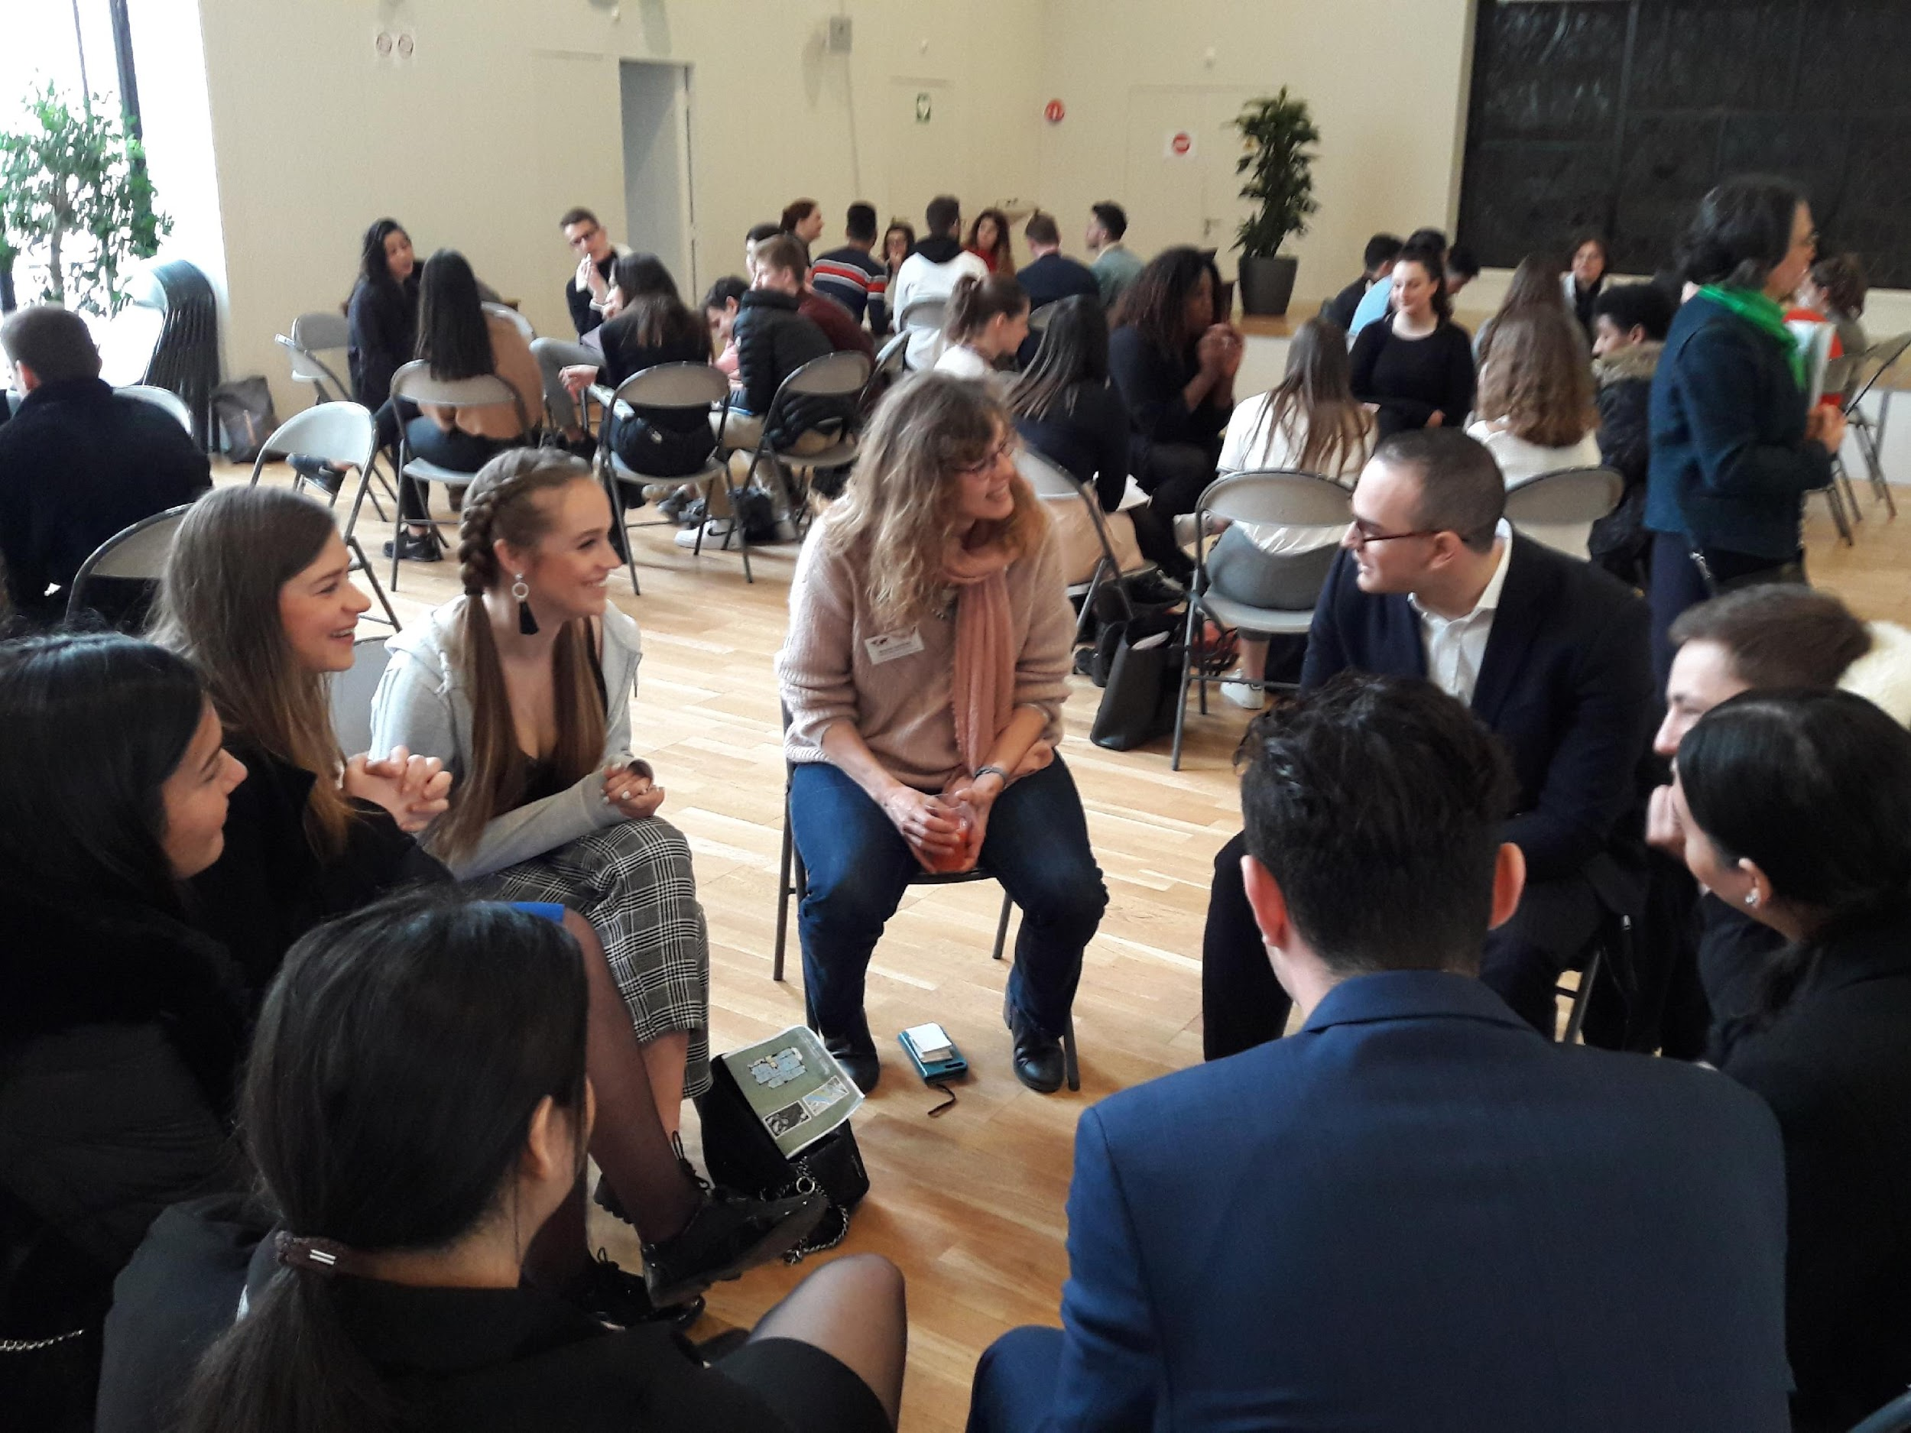
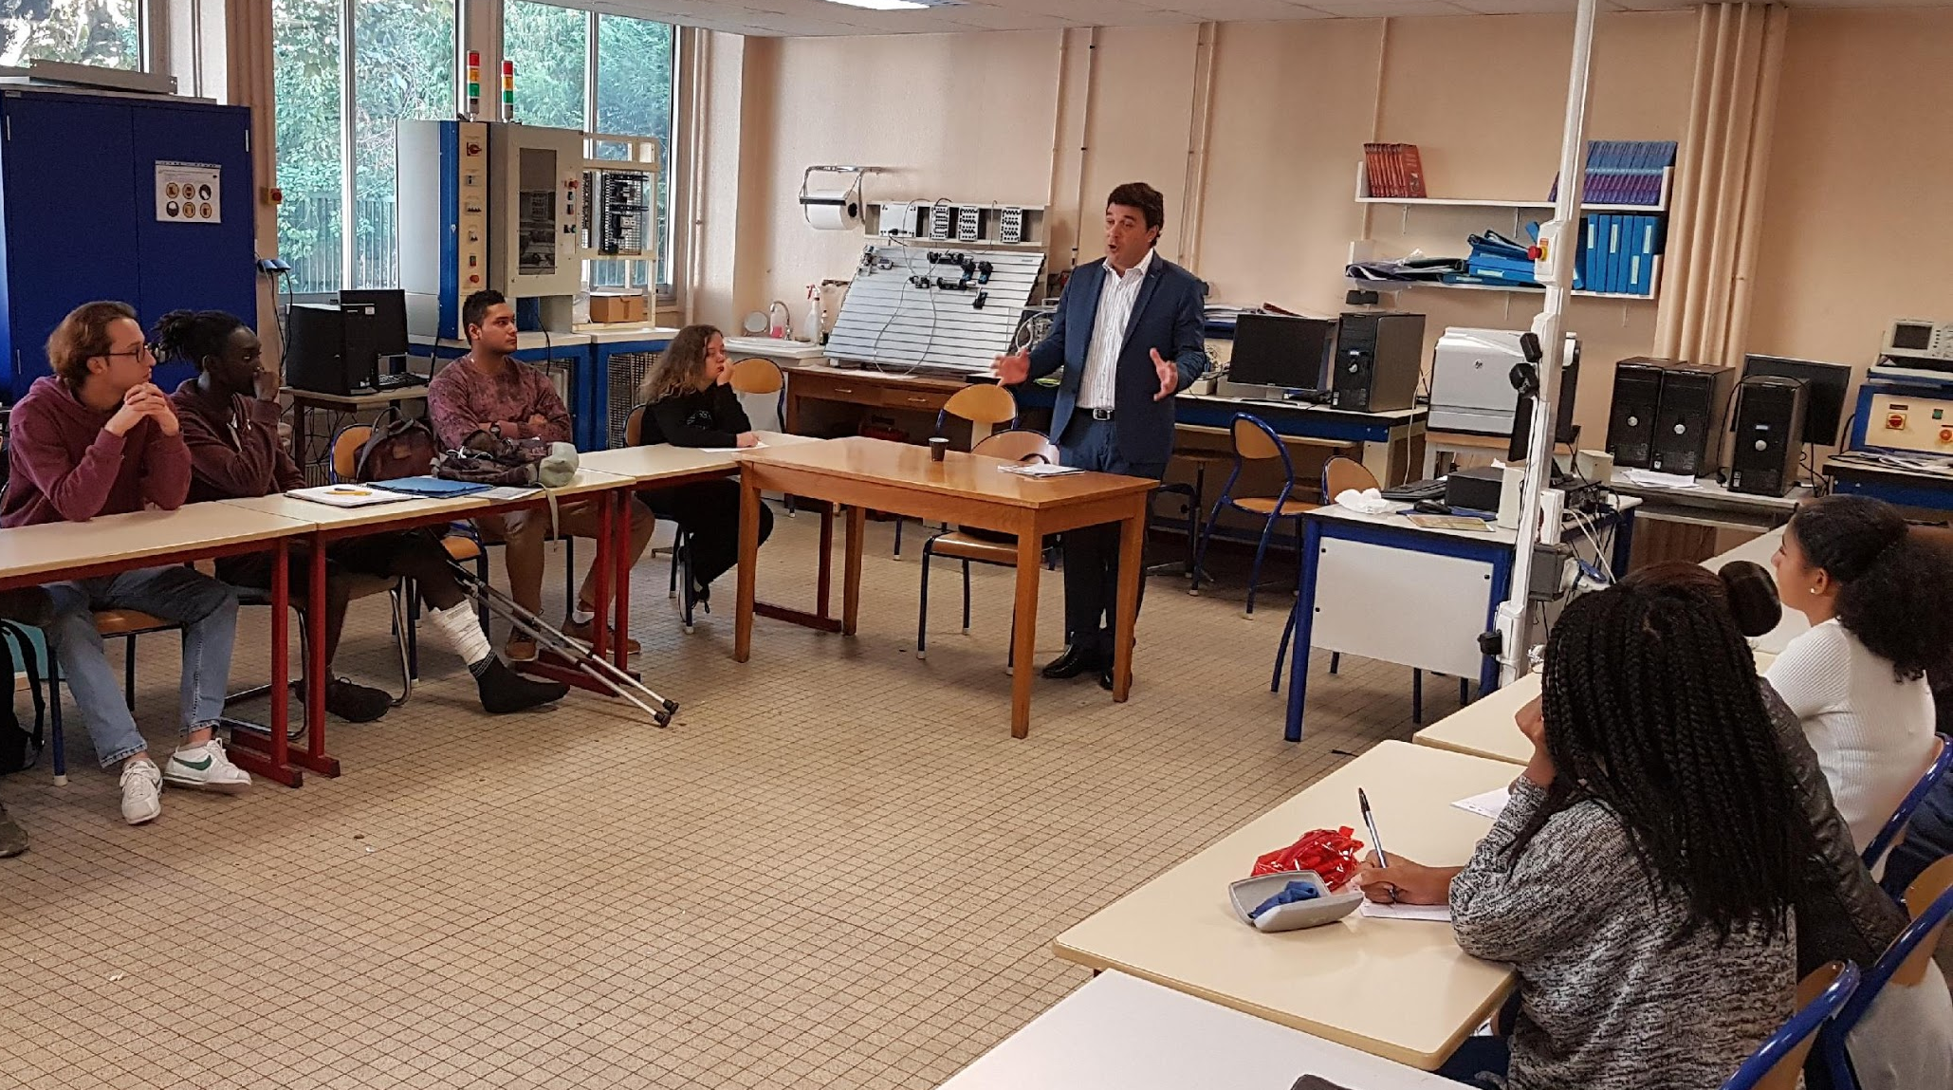
Organiser :
Gratuitement des témoignages de parcours d’entrepreneurs bénévoles
Dans les collèges, lycées et établissements d’enseignement supérieur
Le concept
1.Intervention individuelle dans une classe 2 heures
2.Opération de sensibilisation
Dans toutes les classes d’un même niveau 2 heures/classe
3. Intervention collective dans le cadre d’un speed-meeting
de 3x30 minutes

Slide 6
Les acteurs
Les jeunes
4ème à Bac +5 (13 à 25 ans)
Collège
Lycée général, technologique, professionnel
Centre de formations d’apprentis
Enseignement supérieur
Les jeunes décrocheurs
(missions locales, associations
de réinsertion, maison de
l’emploi, centres de formation professionnelle, foyers…)
Les intervenants
Porteurs de projets
Chefs d’entreprise
Managers
Intrapreneurs
🡺 Personnes avec une expérience, ayant l’envie de transmettre et partager

Slide 7
3 programmes d’intervention
1. L’égalité des chances pour chaque jeune (12 225 jeunes sensibilisés, 620 témoignages d’entrepreneurs)
2. Promouvoir auprès des jeunes l’entrepreneuriat porté par les femmes (mars 2020 : 8 506 jeunes sensibilisés, 553 témoignages d’entrepreneures)
3. Préparer les jeunes au monde de demain
Interventions en visio avec des experts sur 6 thématiques
1 Astuces imparables pour trouver un stage 2 Créer et cultiver son réseau : bon usage de LinkedIn 3 Softskills : révéler et valoriser ses compétences personnelles 4 Adapter son CV à son projet 5 L’IA dans ma vie quotidienne 6 Découverte d’une entreprise à impact
SEF

Slide 8
3 objectifs pédagogiques
1. Sensibiliser les jeunes à l’acte d’entreprendre au sens large
2. Leur faire découvrir le fonctionnement du monde professionnel, les mécanismes et fonctions de l’entreprise
3. Les aider à comprendre l’utilité concrète des matières enseignées (plutôt niveau secondaire)

Slide 9
Le process
1
Inscription sur le site www.100000 entrepreneurs.com - ENSEIGNANT
2
Création de ma demande d’intervention individuelle
3
Validation de ma demande par l’équipe 100 000 entrepreneurs
4
Préparation des jeunes en amont de l’intervention
5
Mail de mise en relation entre vous et l’intervenant
6
Prise de contact avec l’intervenant (organisation, préparation)
7
Déroulement de l’intervention (individuelle ou forum)
8
Évaluation réciproque + questionnaire jeunes

Slide 10
Facteurs de réussite
Préparation auprès des élèves en amont Guide de préparation des enseignants
Prise de contact avec l’intervenant
Echanges interactifs entre intervenant et élèves
Recueil de vos impressions et celles des élèves via le questionnaire envoyé
100 000 entrepreneurs se charge de préparer l’intervenant :
Guide de préparation
Formation sur les 3 axes pédagogiques
Conseils pour plus d'interactivité
Ecueils à éviter…

Slide 11
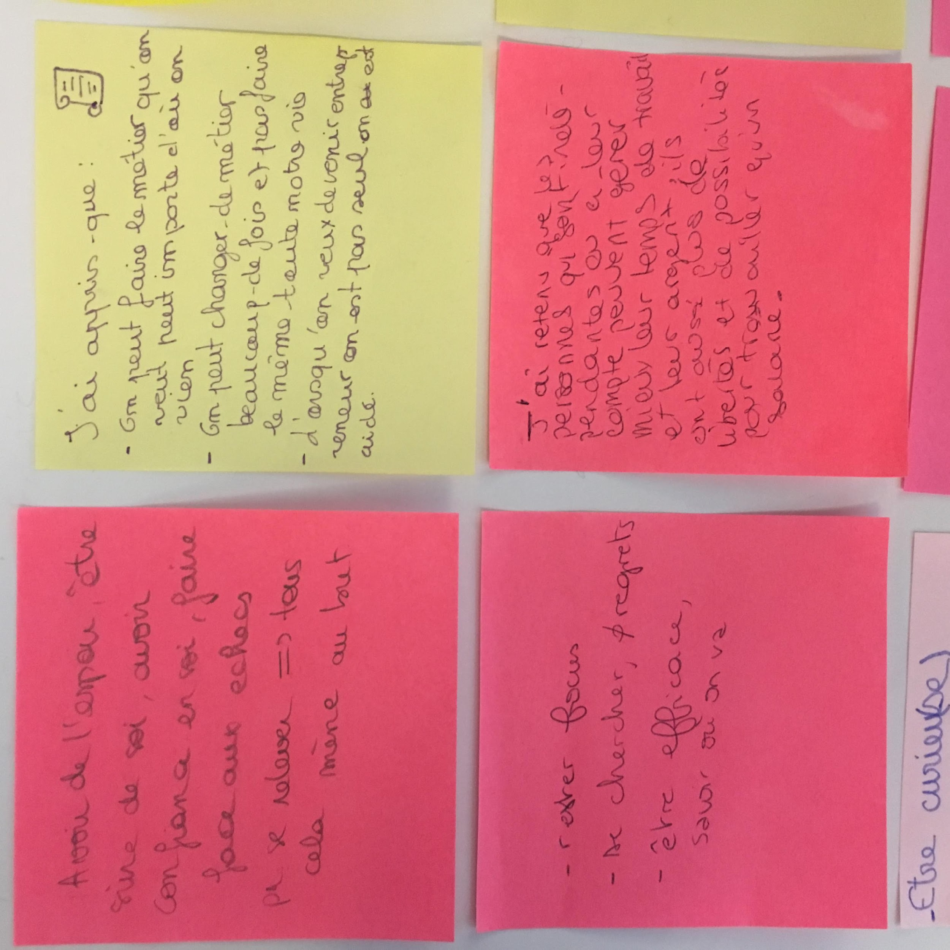
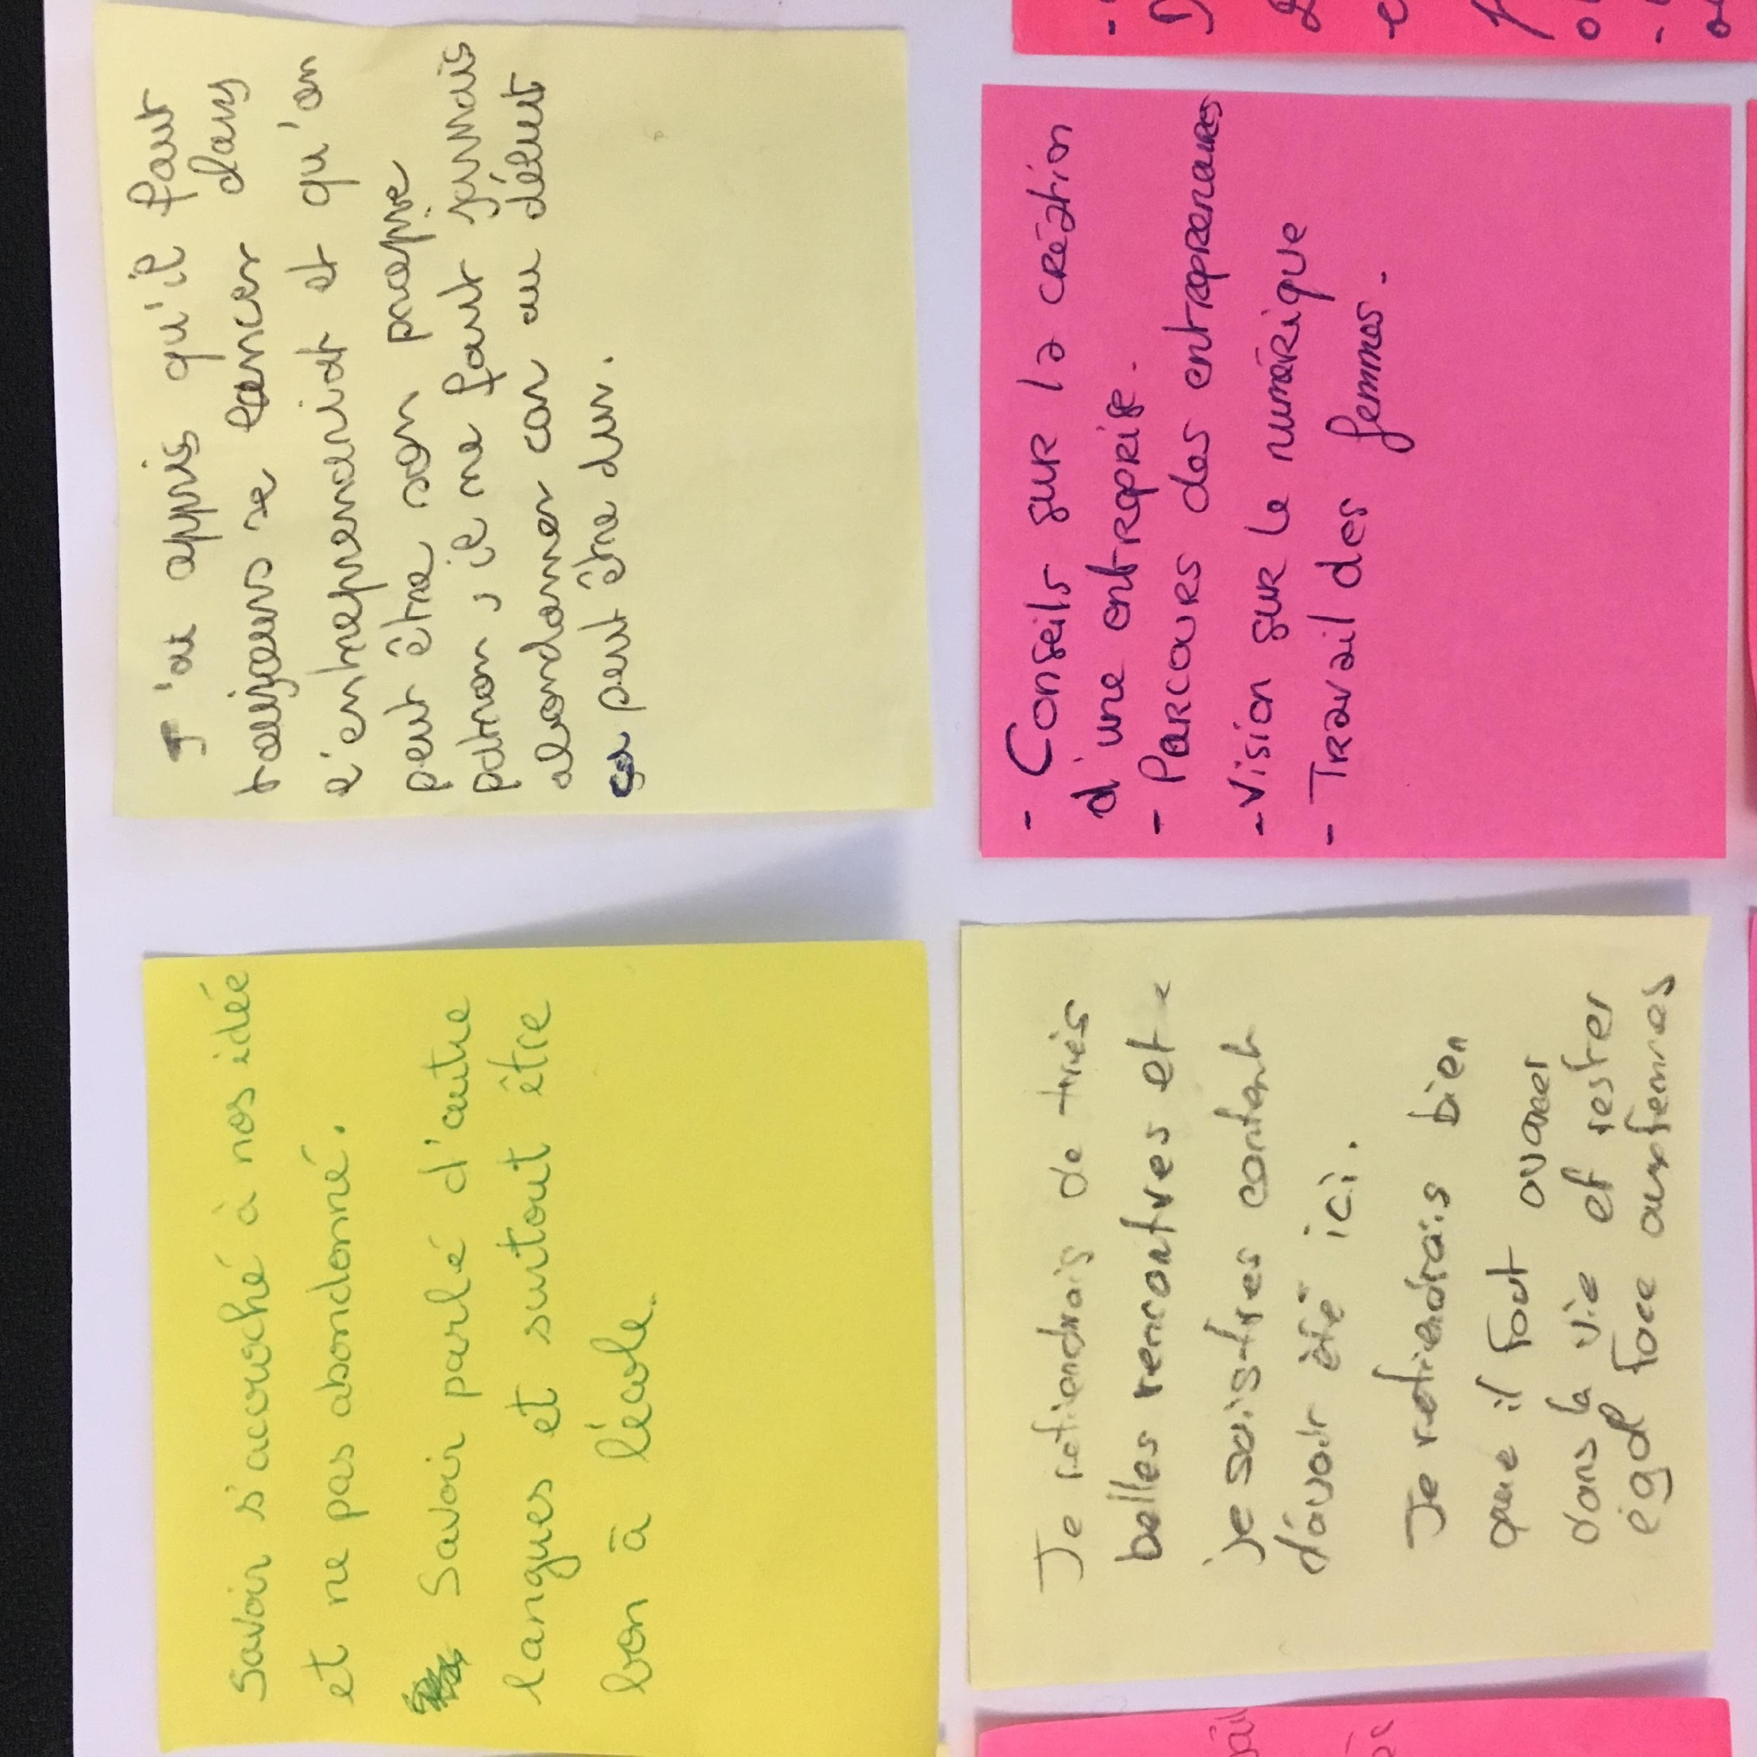
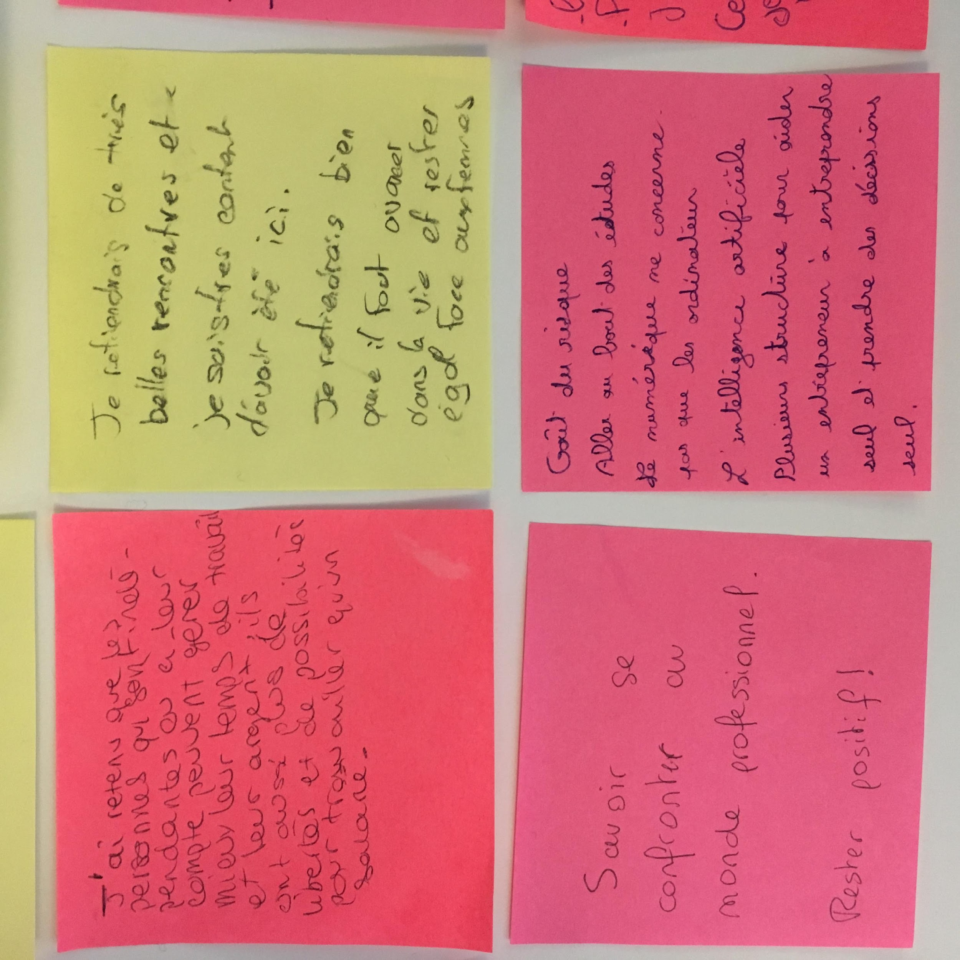
L’ impact
sur les jeunes

Slide 12
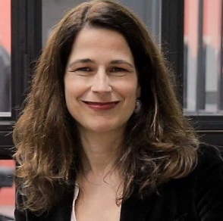
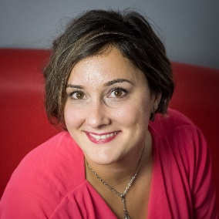
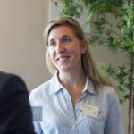
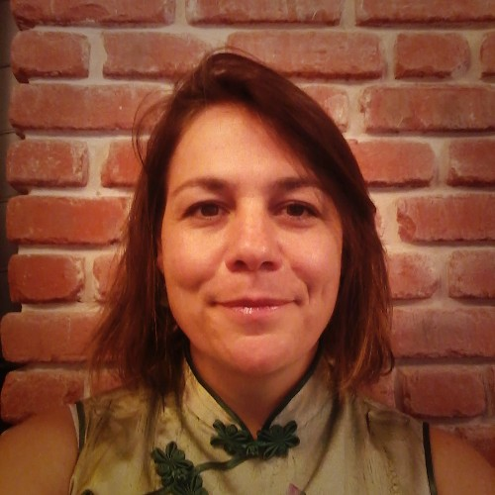
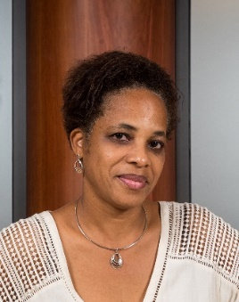
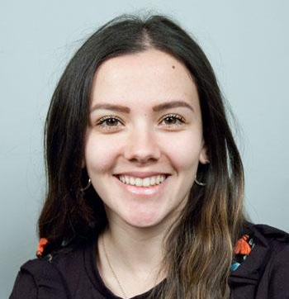
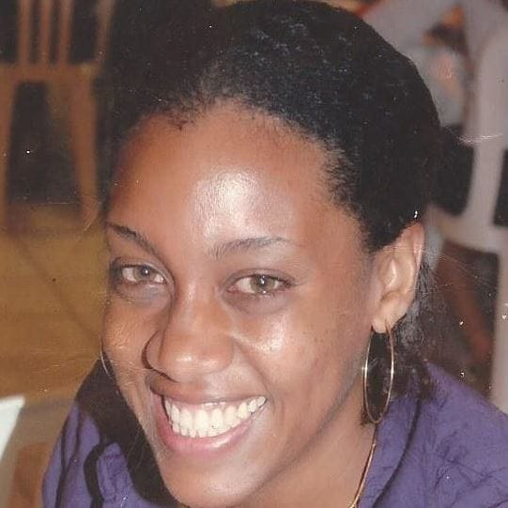
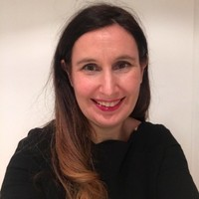
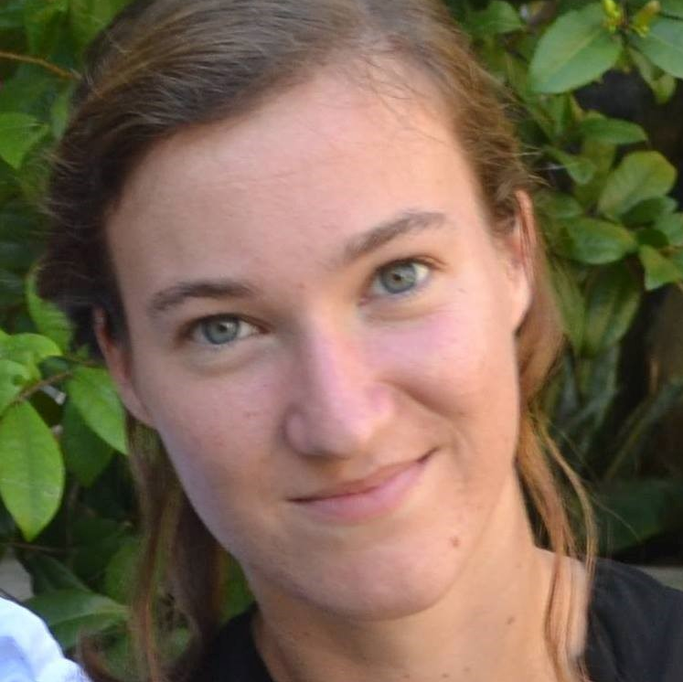
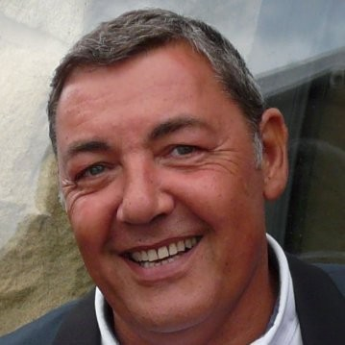
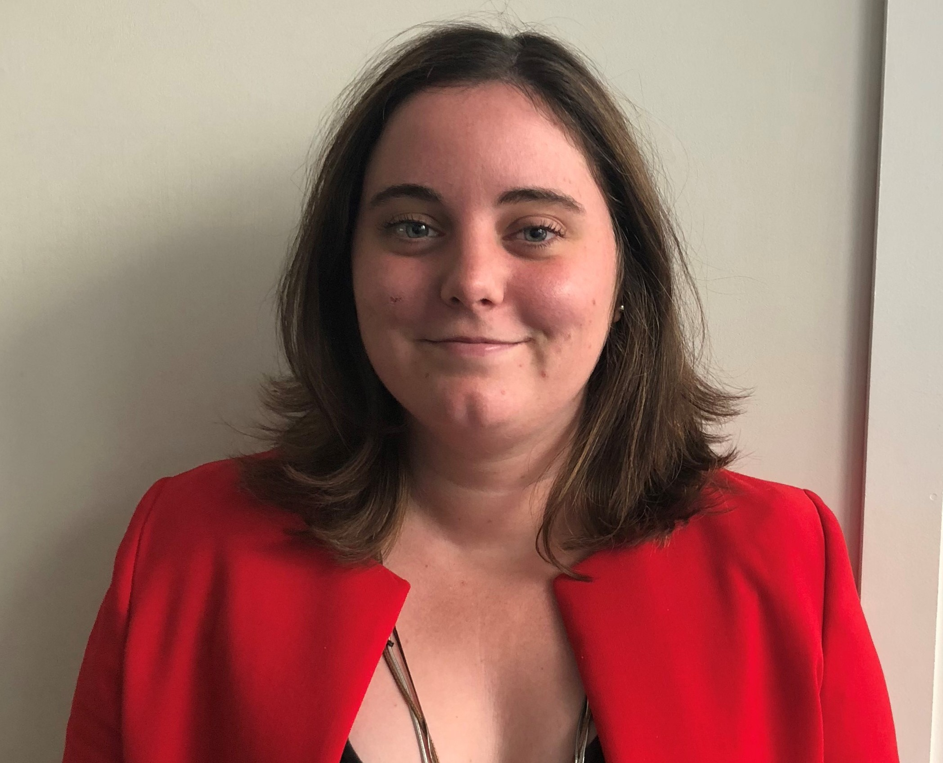
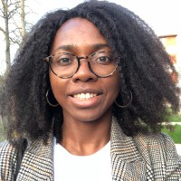
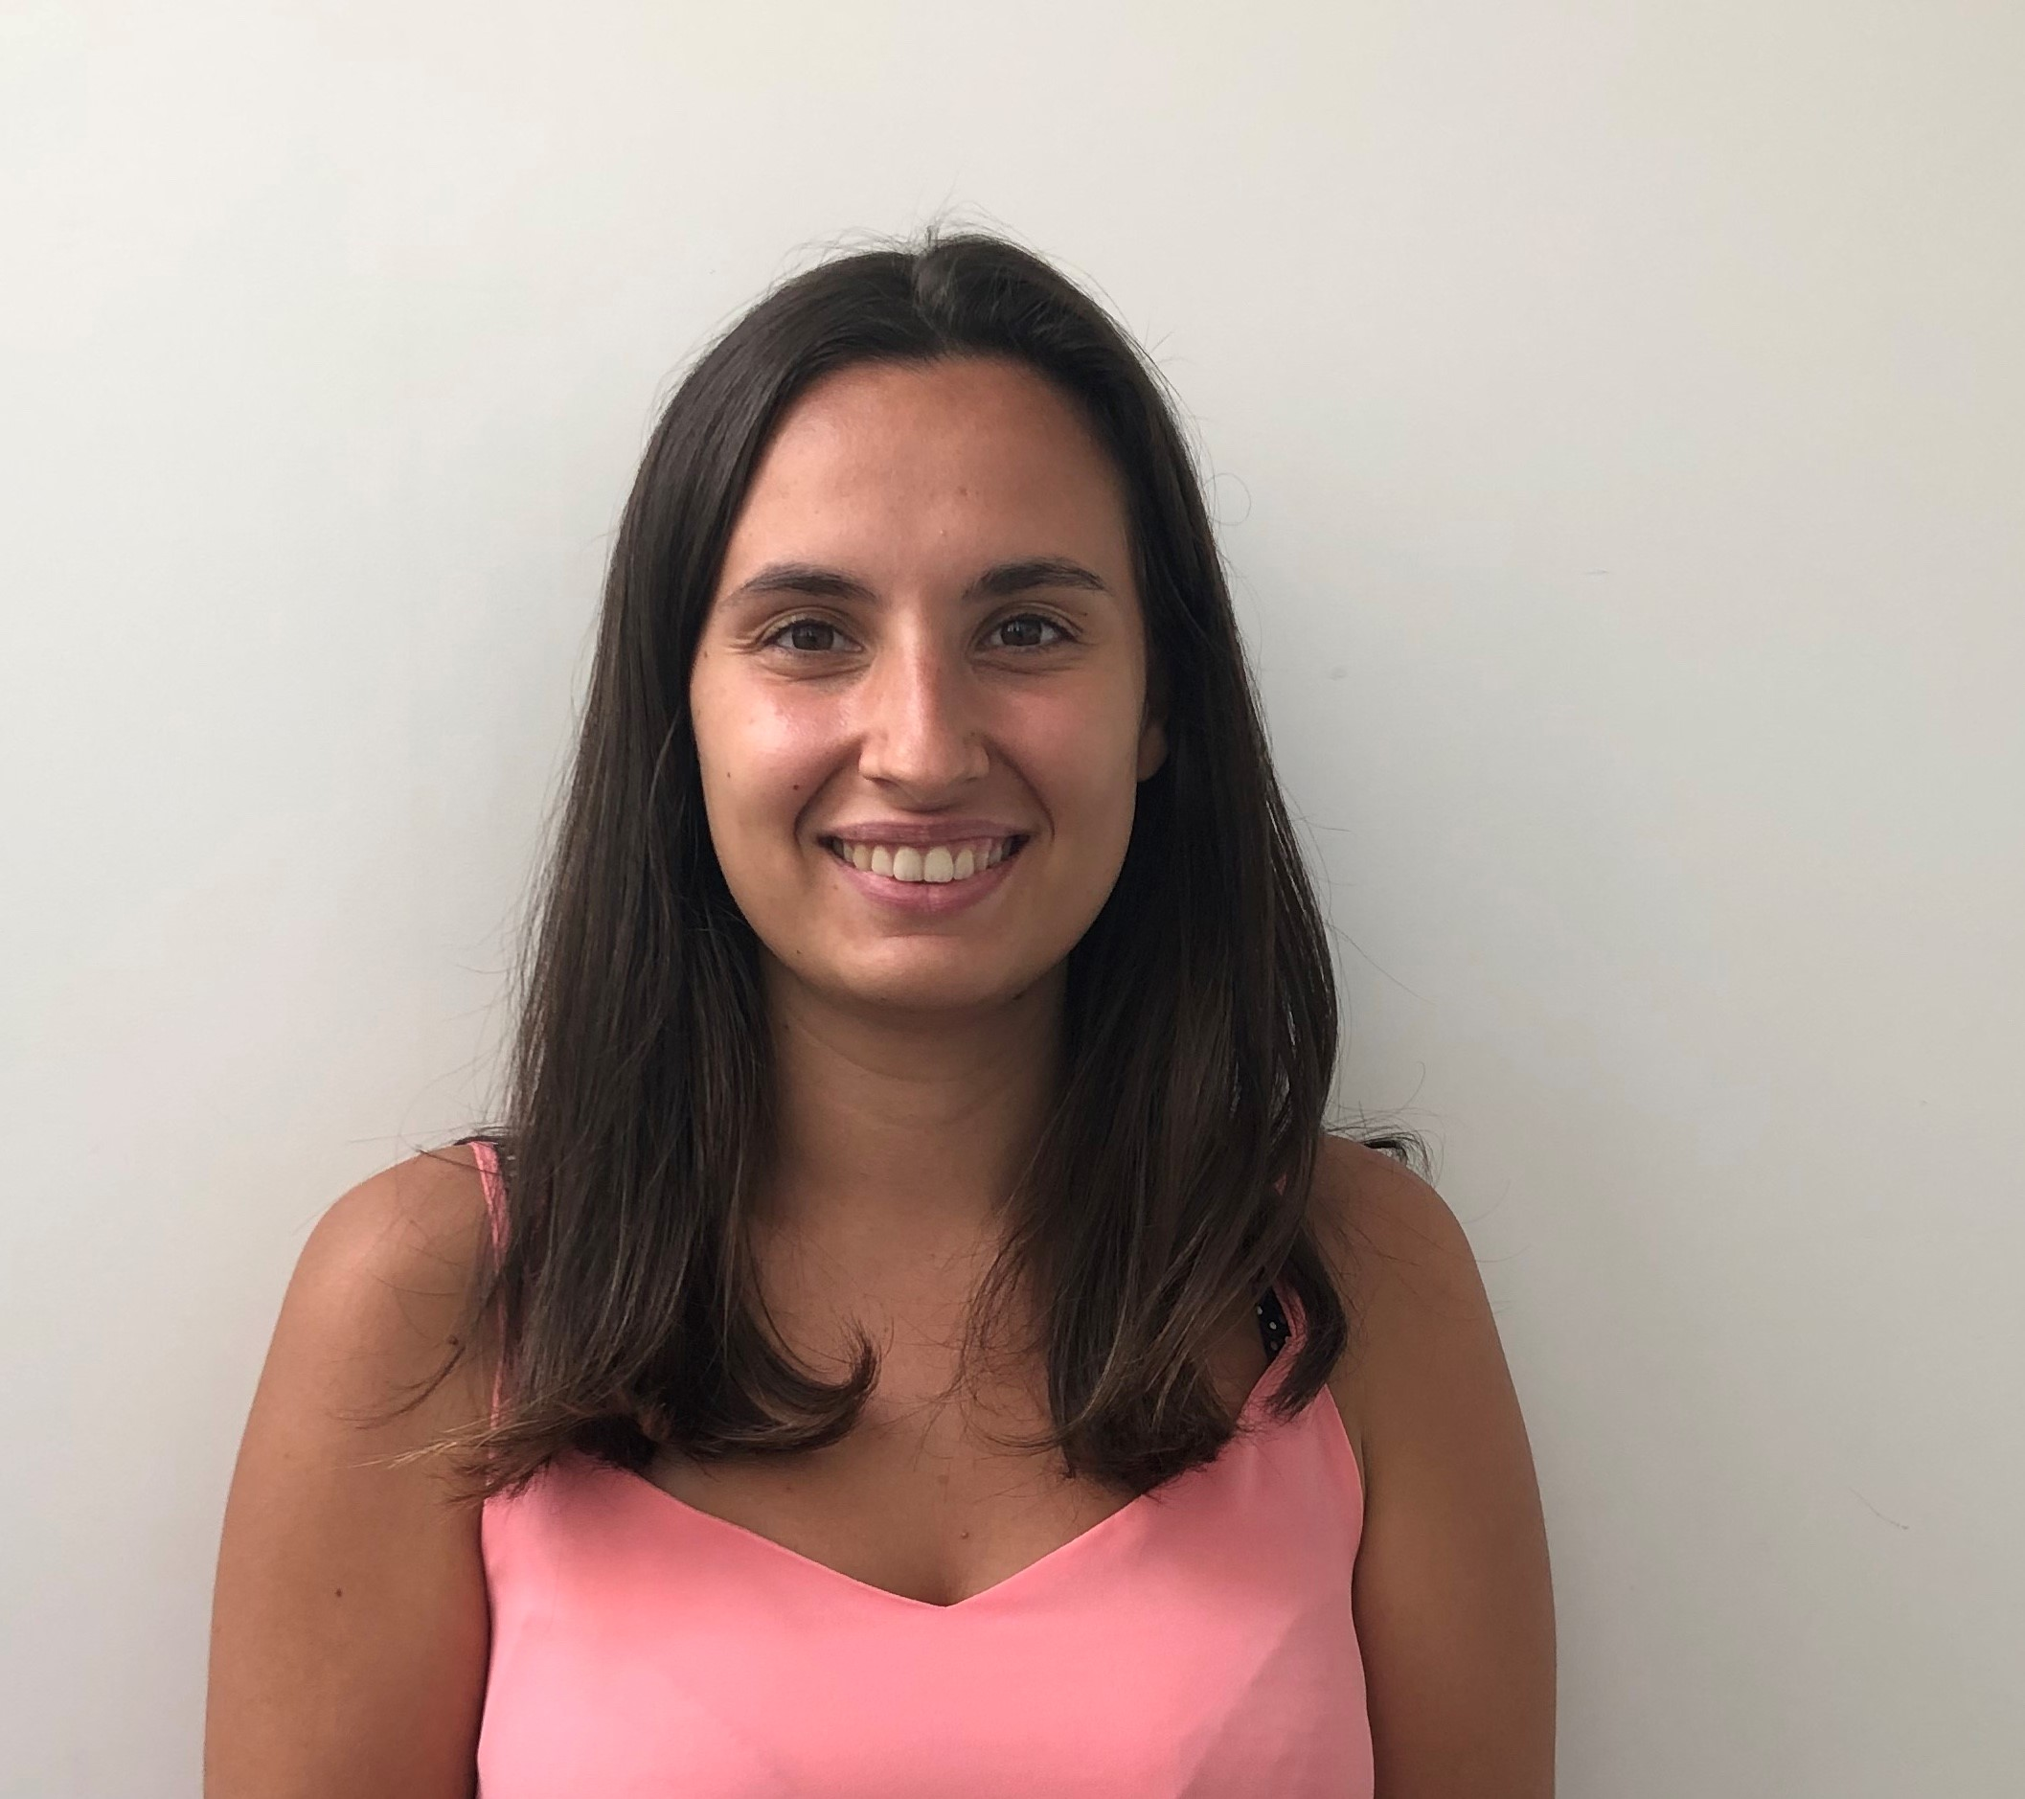
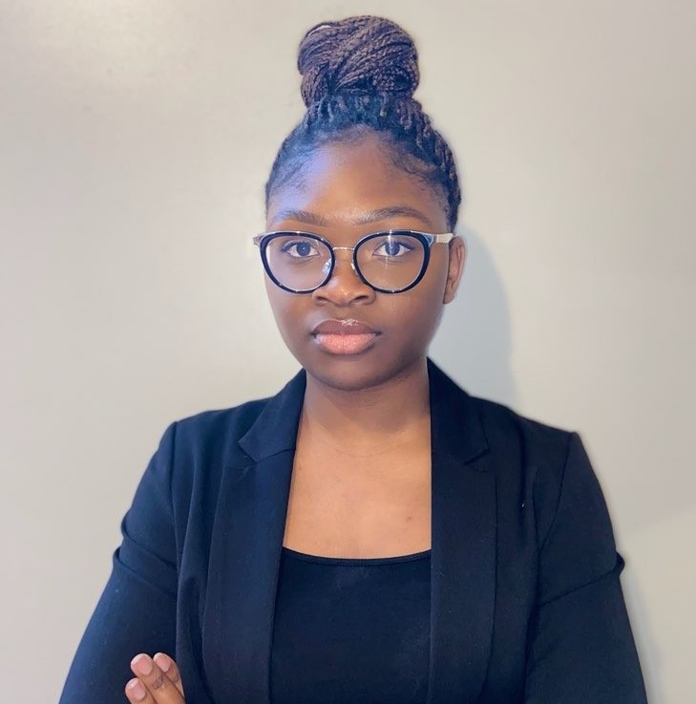
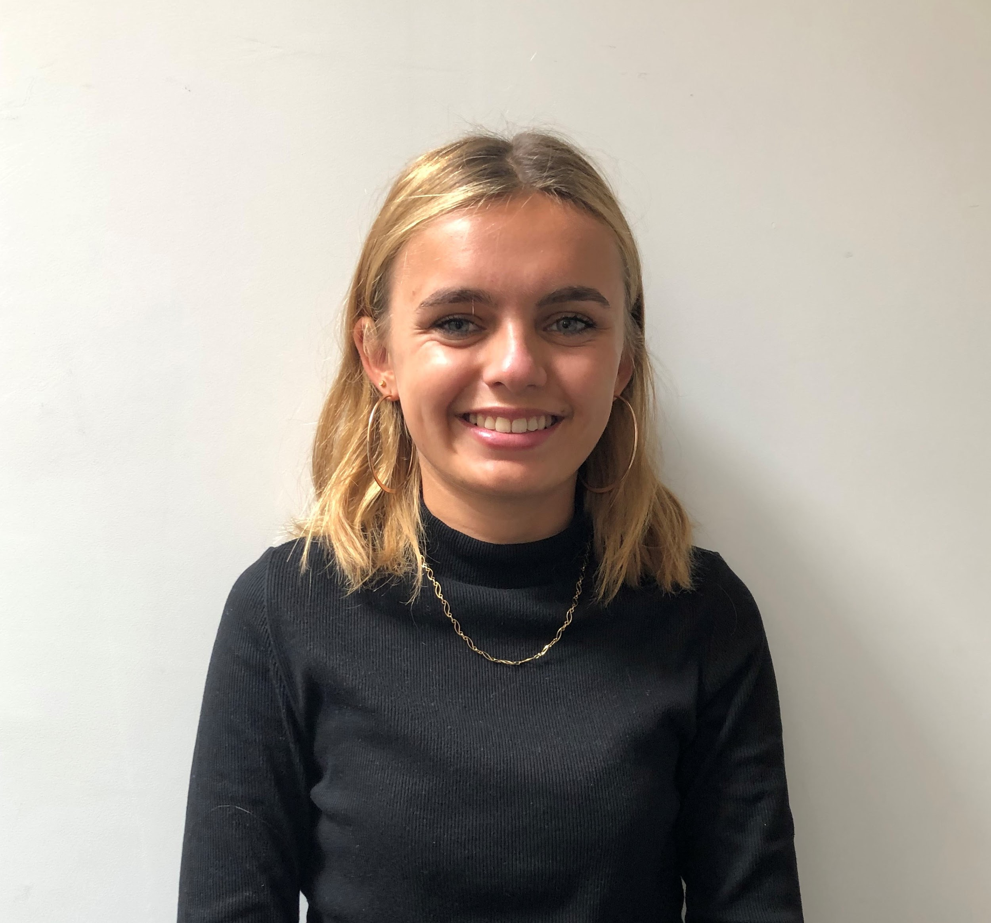
Aude SAMSON, Animatrice Région
Pays de la Loire
Béatrice VIANNAY-GALVANI, Déléguée générale
L’équipe
permanente
Joséphine BOULINGUEZ, Directrice des Opérations
Marilyn DE CREMOUX,
Animatrice Région Auvergne-Rhône-Alpes
Valérie LARIFLA, Déléguée régionale Outre-Mer
Sarah FODIL, Assistante animatrice région AURA
Christelle JORITE, Animatrice de la Martinique
Mathieu GAGNOT,
Animateur Région Nouvelle-Aquitaine
L’équipe
100 000 entrepreneurs
Raphaëlle DANOS, Responsable de la coordination
Maylis DE SAINT SALVY,
Animatrice Région Occitanie
Zina DHAHRI, Coordinatrice
Patrick POTHRON, Responsable du projet Altermotive
Sophie CALDAGUES, Coordinatrice
Audrey TCHUITIO,
Chargée de communication
Marine ROUAN, Coordinatrice
Bénie SHAMANCIEY,
Assistante Administratif
Oriana COUMEIG
Coordinatrice

Slide 13
Pour aller
plus loin
Et si vous deveniez ENSEIGNANT AMBASSADEUR au sein de votre établissement ?
Pour cela il vous suffit de :
Nous mettre en relation avec d’autres collègues enseignants ou référents école-entreprise
Nous mettre en relation avec votre chef d’établissement
Donner une visibilité à nos actions dans votre établissement (affiches et flyers)et dans vos supports de communication (intranet des enseignants)
Les avantages d’une relation privilégiée avec nous :
Accès à nos actions innovantes : événement spécial hors les murs, interventions d’experts…
Valorisation des enseignants ambassadeurs et de leur établissement dans les supports de communication de 100 000 entrepreneurs
Partage des bonnes pratiques via des réunions (réelles ou visio) d’échanges entre enseignants ambassadeurs sur tout le territoire

Slide 14
Pour aller
plus loin
Vous pouvez également SIGNER UNE CONVENTION entre votre établissement et l’association
Gratuit et 100% gagnant pour vos jeunes
Nous nous engageons à faire intervenir un professionnel au minimum 1 fois par an et par classe concernée, soit tous les jeunes entre la 4è et l’enseignement supérieur.
En signant une convention dans votre établissement, vous contribuez à ce que plus d’interventions soient organisées pour sensibiliser plus de jeunes à l’envie d’entreprendre leur vie.

Slide 15
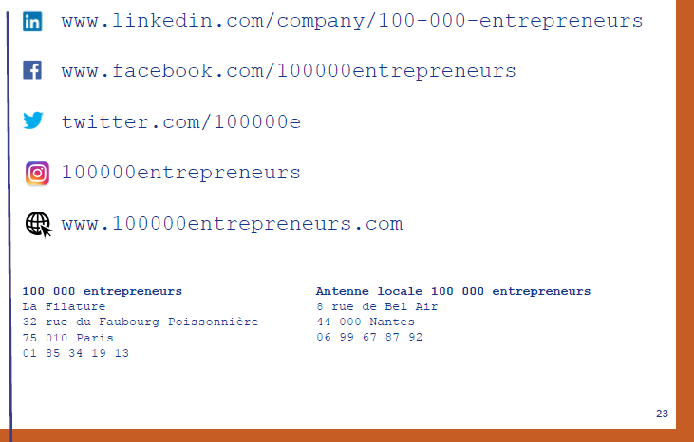
Contacts
01 85 34 19 11
contact@100000entrepreneurs.com
100 000 entrepreneurs
La Filature – 32 Rue du Faubourg Poissonnière
75010 Paris

Slide 16
Merci de votre attention !
MERCI ☺
De permettre toutes
ces belles rencontres
qui transmettent
aux jeunes de 13 à 25 ans
l’envie d’entreprendre !

